Slide 1



HISTÓRIA CURTA...
Charles Plumb, era piloto de um bombardeiro na guerra do Vietnã.
Depois de muitas missões de combate, seu avião foi derrubado por um míssil.
Plumb saltou de pára-quedas, foi capturado e passou seis anos numa prisão norte-vietnamita. Ao retornar aos Estados Unidos, passou a dar palestras relatando sua odisséia e o que aprendera na prisão.
Certo dia, num restaurante, foi saudado por um homem:

Slide 2

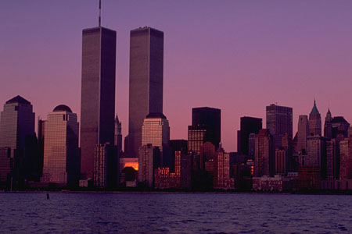
“Olá, você é Charles Plumb, era piloto no Vietnã e foi derrubado, não é mesmo?"
“Sim, como sabe?", perguntou Plumb.
“Era eu quem dobrava o seu pára-quedas. Parece que funcionou bem, não é verdade?"
Plumb quase se afogou de surpresa e com muita gratidão respondeu:
"Claro que funcionou, caso contrário eu não estaria aqui hoje."

Slide 3
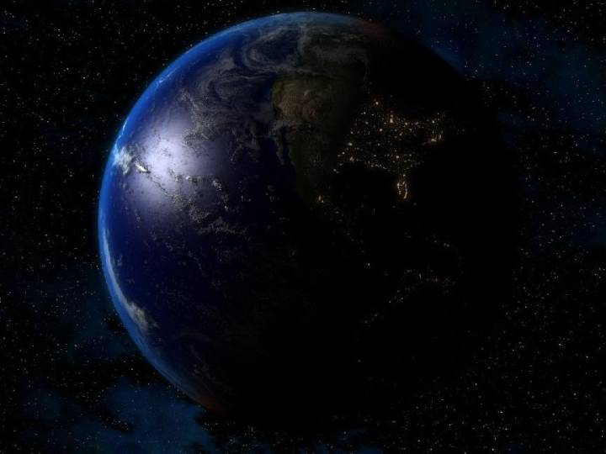
Ao ficar sozinho naquela noite, Plumb não conseguia dormir, pensando e perguntando-se:
“Quantas vezes vi esse homem no porta-aviões e nunca lhe disse Bom Dia? Eu era um piloto arrogante e ele um simples marinheiro."
Pensou também nas horas que o marinheiro passou humildemente no barco enrolando os fios de seda de vários pára-quedas, tendo em suas mãos a vida de alguém que não conhecia.

Slide 4
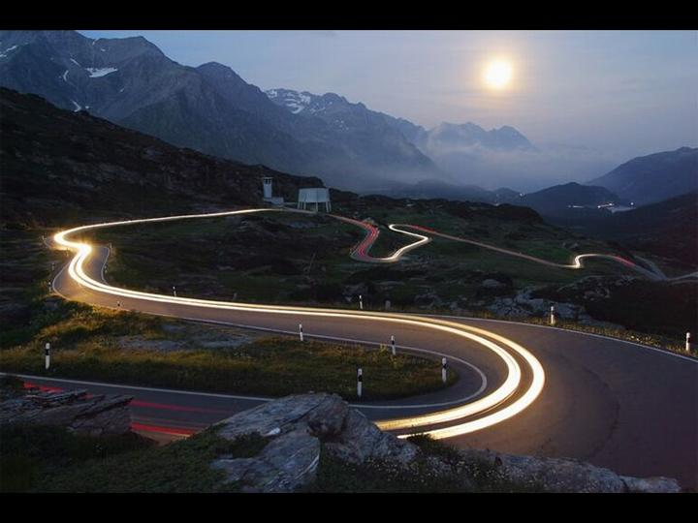
Agora, Plumb inicia suas palestras perguntando à sua platéia:
"Quem dobrou teu pára-quedas hoje?".
Todos temos alguém cujo trabalho é importante para que possamos seguir adiante. Precisamos de muitos pára-quedas durante o dia: um físico, um emocional, um mental e até um espiritual.

Slide 5
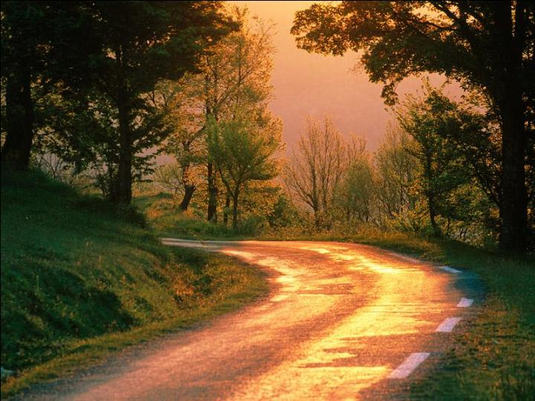
Às vezes, nos desafios que a vida nos apresenta diariamente, perdemos de vista o que é verdadeiramente importante e as pessoas que nos salvam no momento oportuno sem que lhes tenhamos pedido.
Deixamos de saudar, de agradecer, de felicitar alguém, ou ainda simplesmente de dizer algo amável.

Slide 6

Hoje, esta semana, este ano, cada dia, procura dar-te conta de quem prepara teu pára-quedas, e agradece-lhe.
Ainda que não tenhas nada de importante a dizer, envia esta mensagem a quem fez isto alguma vez.
E manda-a também aos que não o fizeram.

Slide 7

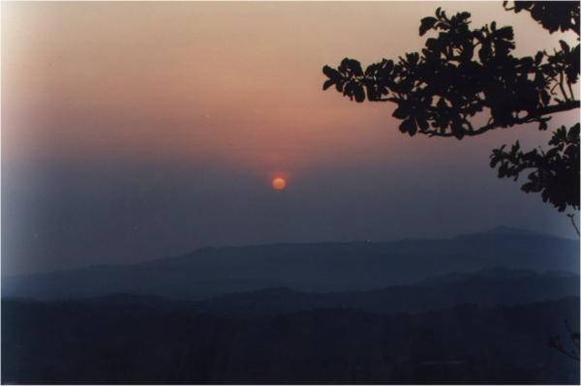
As pessoas ao teu redor notarão esse gesto, e te retribuirão preparando teu pára-quedas com esse mesmo afeto.
Todos precisamos uns dos outros, por isso, mostra-lhes tua gratidão.

Slide 8
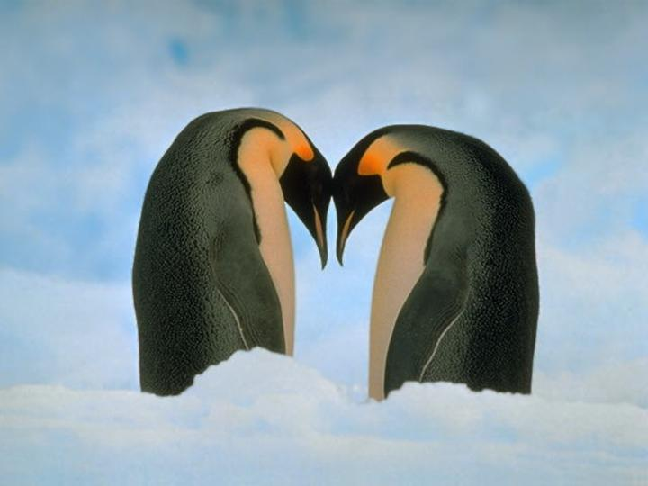
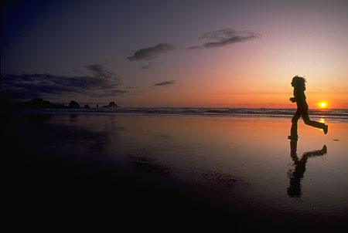
Às vezes as coisas mais importantes da vida dependem apenas de ações simples.
Só um telefonema, um sorriso, um agradecimento, um Gosto de Você, um Te Amo.
Obrigado por todos os favores que sem merecer recebi de ti e nunca te agradeci.
COM CARINHO

